Slide 1
上次课的内容：
3.1 SQL概述
3.2 数据定义
3.3.1 简单查询——SQL语言中的投影
本次课的内容：
3.3 数据查询
3.3.1 简单查询（*）
3.3.2 连接查询（*）
3.3.3 嵌套查询（*#）

Slide 2
3.3.1简单查询——投影与选择
1、语句格式
2、查询条件
3、集函数
4、排序与分组

Slide 3
3.3.1简单查询——投影与选择
1、语句格式
  投影，确定列
SELECT [ALL|DISTINCT]目标列表达式[，目标列表达式]…
FROM 基本表或视图[,基本表或视图]…
[WHERE 条件表达式]
[GROUP BY 列名1[HAVLNG 内部函数表达式]]
[ORDER BY列名2 [ASC/DESC]]
  多表连接
  选择，确定行

Slide 4
2、查询条件
运算符 | 谓词 | 含义
1、集合成员运算符 | IN NOT IN | 在集合中 不在集合中
2、字符串匹配运算符 | LIKE | _和单个字符匹配 %和多个字符匹配
3、空值比较运算符 | IS NULL IS NOT NULL | 为空 不能为空
4、算术运算符 | ＝ ＜＞ ＞ ＜ ＞＝ ＜＝ | 等于 不等于 大于 小于 大于等于 小于等于
5、确定范围 | BETWEEN…AND…， NOT BETWEEN…AND… | 在指定范围中 不在指定范围中
6、逻辑运算符 | AND OR NOT | 与 或 非

Slide 5


例24 查询2003年及以后进入公司的女员工的姓名和报到日期。
SELECT Ename AS 姓名, Eindate AS 报到日期
FROM Employee
WHERE Eindate>'2003-1-1'AND Esex='女';
员工号 | 姓名 | 性别 | 住址 | 进入公司时间 | 所属部门编号
200005 | 谭林 | 男 | 南区6# | 2001-12-02 00:00:00.000 | 105
200009 | 孙斌 | 男 | 北区6# | 2000-04-20 00:00:00.000 | 104
200010 | 计策 | 男 | 南区6# | 2000-09-15 00:00:00.000 | 104
200101 | 苏红 | 女 | 北区1# | 2001-06-09 00:00:00.000 | 102
200102 | 江山 | 男 | 东区10# | 2001-02-06 00:00:00.000 | 101
200112 | 何惧 | 男 | 北区6# | 2001-10-06 00:00:00.000 | 105
200123 | 伍洁 | 女 | 西区10# | 2001-04-16 00:00:00.000 | 103
200201 | 李红 | 女 | 西区10# | 2002-05-06 00:00:00.000 | 101
200206 | 李梅 | 女 | 西区10# | 2002-06-16 00:00:00.000 | 104
200222 | 李丽 | 女 | 西区10# | 2002-07-23 00:00:00.000 | 102
200223 | 张小钢 | 男 | 东区10# | 2002-12-06 00:00:00.000 | 103
200301 | 张云 | 男 | 东区15# | 2003-06-12 00:00:00.000 | 101
200302 | 王虹 | 女 | 西区12# | 2003-08-13 00:00:00.000 | 101
200356 | 赵力 | 男 | 南区6# | 2003-02-20 00:00:00.000 | 105
200403 | 王元 | 女 | 西区2# | 2004-07-17 00:00:00.000 | 103
不转换得到的结果

Slide 6
3、集函数
集函数名 | 功能
COUNT([DISTINCT|ALL]*) COUNT([DISTINCT|ALL] 列名) SUM([DISTINCT|ALL] 列名) AVG([DISTINCT|ALL] 列名) MAX[DISTINCT|ALL] 列名) MIN([DISTINCT|ALL] 列名) | 统计元组个数 统计一列中值的个数 计算某列值的总和(列是数值型) 计算某列值的平均值(列是数值型) 求某列值的最大值 求某列值的最小值

Slide 7


例26 查询在册员工的总人数。
SELECT COUNT(*)
FROM Employee;
员工号 | 姓名 | 性别 | 住址 | 进入公司时间 | 所属部门编号
200005 | 谭林 | 男 | 南区6# | 2001-12-02 00:00:00.000 | 105
200009 | 孙斌 | 男 | 北区6# | 2000-04-20 00:00:00.000 | 104
200010 | 计策 | 男 | 南区6# | 2000-09-15 00:00:00.000 | 104
200101 | 苏红 | 女 | 北区1# | 2001-06-09 00:00:00.000 | 102
200102 | 江山 | 男 | 东区10# | 2001-02-06 00:00:00.000 | 101
200112 | 何惧 | 男 | 北区6# | 2001-10-06 00:00:00.000 | 105
200123 | 伍洁 | 女 | 西区10# | 2001-04-16 00:00:00.000 | 103
200201 | 李红 | 女 | 西区10# | 2002-05-06 00:00:00.000 | 101
200206 | 李梅 | 女 | 西区10# | 2002-06-16 00:00:00.000 | 104
200222 | 李丽 | 女 | 西区10# | 2002-07-23 00:00:00.000 | 102
200223 | 张小钢 | 男 | 东区10# | 2002-12-06 00:00:00.000 | 103
200301 | 张云 | 男 | 东区15# | 2003-06-12 00:00:00.000 | 101
200302 | 王虹 | 女 | 西区12# | 2003-08-13 00:00:00.000 | 101
200356 | 赵力 | 男 | 南区6# | 2003-02-20 00:00:00.000 | 105
200403 | 王元 | 女 | 西区2# | 2004-07-17 00:00:00.000 | 103
给出列名：
SELECT COUNT(*)as 元素个数
FROM Employee;

Slide 8
4、排序与分组
（1）ORDER BY子句：用ORDER BY子句用户可以对查询结果按照一个或多个属性列的升序(ASC)或降序(DESC)排列，缺省值为升序。
（2）GROUP BY子句：将查询到的结果进行分组。
（3）HAVING子句：HAVING短语作用于分组，从中选择满足条件的组。

Slide 9
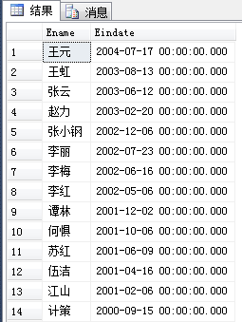
（1）ORDER BY子句：
例31 查询员工的姓名与进入公司日期，按进入公司时间从后向前排序。
SELECT Ename,Eindate
FROM Employee
ORDER BY Eindate DESC
员工号 | 姓名 | 性别 | 住址 | 进入公司时间 | 所属部门编号
200005 | 谭林 | 男 | 南区6# | 2001-12-02 00:00:00.000 | 105
200009 | 孙斌 | 男 | 北区6# | 2000-04-20 00:00:00.000 | 104
200010 | 计策 | 男 | 南区6# | 2000-09-15 00:00:00.000 | 104
200101 | 苏红 | 女 | 北区1# | 2001-06-09 00:00:00.000 | 102
200102 | 江山 | 男 | 东区10# | 2001-02-06 00:00:00.000 | 101
200112 | 何惧 | 男 | 北区6# | 2001-10-06 00:00:00.000 | 105
200123 | 伍洁 | 女 | 西区10# | 2001-04-16 00:00:00.000 | 103
200201 | 李红 | 女 | 西区10# | 2002-05-06 00:00:00.000 | 101
200206 | 李梅 | 女 | 西区10# | 2002-06-16 00:00:00.000 | 104
200222 | 李丽 | 女 | 西区10# | 2002-07-23 00:00:00.000 | 102
200223 | 张小钢 | 男 | 东区10# | 2002-12-06 00:00:00.000 | 103
200301 | 张云 | 男 | 东区15# | 2003-06-12 00:00:00.000 | 101
200302 | 王虹 | 女 | 西区12# | 2003-08-13 00:00:00.000 | 101
200356 | 赵力 | 男 | 南区6# | 2003-02-20 00:00:00.000 | 105
200403 | 王元 | 女 | 西区2# | 2004-07-17 00:00:00.000 | 103

Slide 10
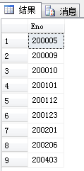
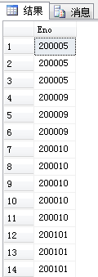
（2）GROUP BY子句
员工号 | 工程号 | 酬金(元)
200005 | 301 | 56.0
200005 | 305 | 30.2
200005 | 306 | 40.9
200009 | 301 | 56.0
200009 | 305 | 12.6
200009 | 308 | 46.0
200010 | 301 | <NULL>
200010 | 305 | 56.0
200010 | 306 | 47.2
200010 | 308 | <NULL>
200010 | 321 | 41.2
200101 | 301 | 51.0
200101 | 305 | 30.6
200101 | 306 | 10.1
200101 | 321 | 54.0
200112 | 301 | 89.0
200112 | 305 | 43.3
200123 | 308 | 23.8
200123 | 321 | 98.6
200201 | 301 | 50.0
200206 | 301 | 49.9
200403 | 301 | 31.0
200403 | 305 | <NULL>
200403 | 306 | 65.0
200403 | 308 | 120.0
200403 | 321 | 93.0
例32 求参与了工程的所有员工。
SELECT Eno
FROM Works
GROUP BY Eno
此例等价于：
SELECT DISTINCT Eno
FROM Works
SELECT Eno
FROM Works
  存在重复列
  不加GROUP BY Eno

Slide 11
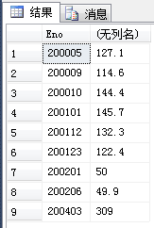
例：求每个参与工程的人员报酬总和。
SELECT Eno,SUM(Salary)
FROM Works
GROUP BY Eno
员工号 | 工程号 | 酬金(元)
200005 | 301 | 56.0
200005 | 305 | 30.2
200005 | 306 | 40.9
200009 | 301 | 56.0
200009 | 305 | 12.6
200009 | 308 | 46.0
200010 | 301 | <NULL>
200010 | 305 | 56.0
200010 | 306 | 47.2
200010 | 308 | <NULL>
200010 | 321 | 41.2
200101 | 301 | 51.0
200101 | 305 | 30.6
200101 | 306 | 10.1
200101 | 321 | 54.0
200112 | 301 | 89.0
200112 | 305 | 43.3
200123 | 308 | 23.8
200123 | 321 | 98.6
200201 | 301 | 50.0
200206 | 301 | 49.9
200403 | 301 | 31.0
200403 | 305 | <NULL>
200403 | 306 | 65.0
200403 | 308 | 120.0
200403 | 321 | 93.0

Slide 12
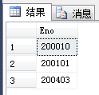
（3）HAVING子句
WHERE子句与HAVING子句的区别在于作用对象不同。WHERE子句作用于基本表或视图，从中选择满足条件的元组。HAVING短语作用于分组，从中选择满足条件的组。
员工号 | 工程号 | 酬金(元)
200005 | 301 | 56.0
200005 | 305 | 30.2
200005 | 306 | 40.9
200009 | 301 | 56.0
200009 | 305 | 12.6
200009 | 308 | 46.0
200010 | 301 | <NULL>
200010 | 305 | 56.0
200010 | 306 | 47.2
200010 | 308 | <NULL>
200010 | 321 | 41.2
200101 | 301 | 51.0
200101 | 305 | 30.6
200101 | 306 | 10.1
200101 | 321 | 54.0
200112 | 301 | 89.0
200112 | 305 | 43.3
200123 | 308 | 23.8
200123 | 321 | 98.6
200201 | 301 | 50.0
200206 | 301 | 49.9
200403 | 301 | 31.0
200403 | 305 | <NULL>
200403 | 306 | 65.0
200403 | 308 | 120.0
200403 | 321 | 93.0
例35 查询参与了3个以上工程的员工的员工号。
SELECT Eno
FROM Works
GROUP BY Eno
HAVING COUNT(*) >3;
SELECT Eno,COUNT(*)as num
FROM Works
GROUP BY Eno
HAVING COUNT(*) >3;

Slide 13
3.3.2 连接查询
广义笛卡尔积
等值连接
自然连接
非等值连接查询
自身连接查询
外连接查询
复合条件连接查询

Slide 14
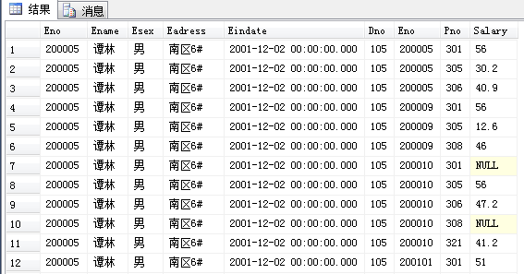
1、广义笛卡尔积
例36 广义笛卡尔积
SELECT Employee.*,Works.*
FROM Employee,Works;
  存在无意义连接

Slide 15
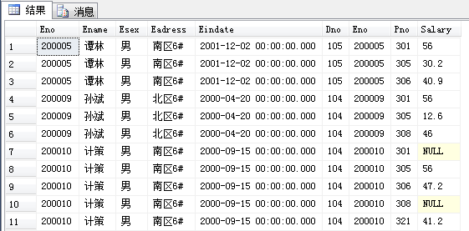
2、等值连接与非等值连接
例37 查询参与了工程的员工的详细情况。
SELECT Employee.*,Works.*
FROM Employee,Works
WHERE Employee.Eno =Works.Eno;
  等值连接
  消除了无意义连接
  存在重复列

Slide 16
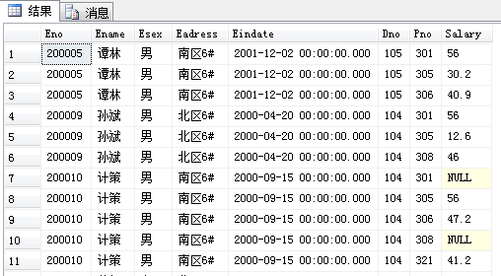
3、自然连接：消除了重复列
例38 查询参与了工程的员工的详细情况。
SELECT Employee.*, Pno,Salary
FROM Employee,Works
WHERE Employee.Eno =Works.Eno;
  通过投影人为控制达到自然等值连接
  消除了重复列

Slide 17
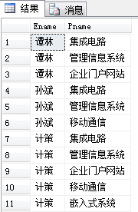
4、复合条件连接
连接两个以上的多个表。WHERE子句中就含多个连接条件。
例39 查询参与工程的员工姓名和工程名。
SELECT Ename, Pname
FROM Employee,Works,Project
WHERE Employee.Eno =Works.Eno
AND Works.pno = Project.Pno;
员工号 | 工程号 | 酬金(元)
200005 | 301 | 56.0
200005 | 305 | 30.2
200005 | 306 | 40.9
200009 | 301 | 56.0
200009 | 305 | 12.6
200009 | 308 | 46.0
200010 | 301 | <NULL>
200010 | 305 | 56.0
200010 | 306 | 47.2
200010 | 308 | <NULL>
200010 | 321 | 41.2
200101 | 301 | 51.0
200101 | 305 | 30.6
200101 | 306 | 10.1
200101 | 321 | 54.0
200112 | 301 | 89.0
200112 | 305 | 43.3
200123 | 308 | 23.8
200123 | 321 | 98.6
200201 | 301 | 50.0
200206 | 301 | 49.9
200403 | 301 | 31.0
200403 | 305 | <NULL>
200403 | 306 | 65.0
200403 | 308 | 120.0
200403 | 321 | 93.0
π_{Ename, Pname} (Employee Works Project)

Slide 18
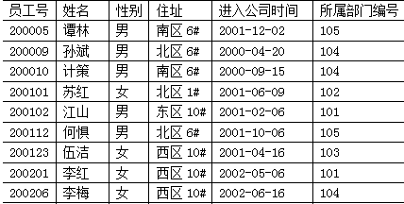
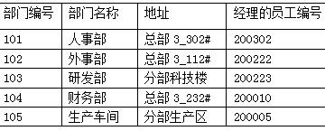
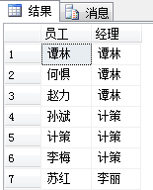
5、自身连接
例41 查询每个员工所在部门的经理的姓名。
SELECT First.Ename as 员工, Second.Ename AS 经理
FROM Employee First , Department, Employee Second
WHERE First.Dno = Department .Dno AND Department .ManagerId= Second.Eno;
  First是Employee的别名
  Second是Employee的另一个别名
Employee First
Department
Employee Second

Slide 19
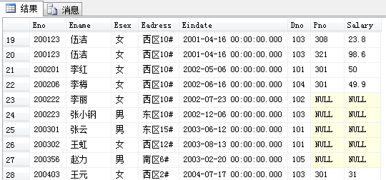
6、外连接
外连接操作以指定表为连接主体，将主体表中不满足连接条件的元组一并输出。
例42：查询每个员工及其参与工程的情况，包括没有参与工程的员工。用外连接操作。
SELECT Employee.*,Pno,Salary
FROM Employee FULL OUTER JOIN Works
on Employee.Eno=Works.Eno;
  没有参加工程的员工

Slide 20
3.3.3 嵌套查询
WHERE或HAVING子句里的条件来自于另一个查询的结果。（条件蕴藏在查询中）
这种在WHERE或HAVING子句中包含的查询称为子查询，也称为嵌套查询。 （什么是子查询？）
带有IN谓词的子查询（多重嵌套查询）
带有比较运算符的子查询
带有限量谓词的子查询
使用存在量词的子查询（不相关子查询与相关子查询）

Slide 21
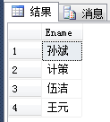
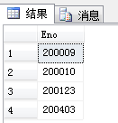
1、带有IN谓词的子查询
例43查询参与了308号工程的所有员工的姓名。
SELECT Ename /*外层查询/父查询*/
FROM Employee
WHERE Eno IN
(SELECT Eno /*内层查询/子查询*/
FROM Works
WHERE Pno= '308 ‘);
  第二步：外层查询
  SELECT Ename
  FROM Employee
  WHERE Eno IN(200009, 200010, 200123, 200403)
  第一步：
  子查询得到参与工程的员工号集合IN(200009, 200010, 200123, 200403)

Slide 22
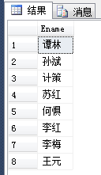
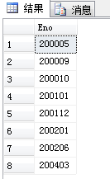

2、多重嵌套查询：在子查询中又包含子查询。
例45查询参与了移动通信工程的所有员工的姓名。
SELECT Ename /*外层查询/父查询*/
FROM Employee
WHERE Eno IN
(SELECT Eno /*中层查询/子查询*/
FROM Works
WHERE Pno IN
(SELECT Pno /*内层查询/子查询*/
FROM Project
WHERE Pname= '集成电路'));
  第三步：
  外查询得到参与(301)员工号姓名
  第二步：
  子查询得到参与(301)员工号(200005, 200009, 200010, 200101, 200112, 200201, 200206, 200403)
  第一步：
  子查询得到”集成电路”的工程号(301)

Slide 23
3、带有比较运算符子查询
当能确切知道内层查询返回单值时，可用比较运算符（>，<，=，>=，<=，!=或< >）。
例47 假设一个员工只可能属于一个部门，并且必须属于一个部门，则在例51中可以用“=”代替“IN” ：
SELECT Eno,Ename,Dno
FROM Employee
WHERE Dno =
(SELECT Dno
FROM Employee
WHERE Ename='谭林');
例44 查询与“谭林”在同一个部门的员工。
SELECT Eno,Ename,Dno
FROM Employee
WHERE Dno IN
(SELECT Dno
FROM Employee
WHERE Ename='谭林');

Slide 24
4、带有限量谓词的子查询
限量谓词有ANY和ALL，ANY表示任意一个值，ALL表示所有值。
限量谓词需要配合使用比较运算符，

Slide 25
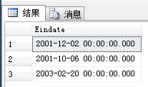
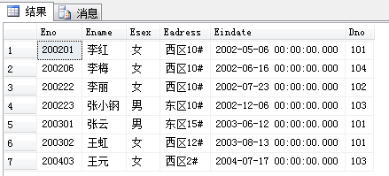
例48 查询其他部门中比105号部门任意一个(其中某一个)员工晚到公司的员工的姓名和进入公司的时间。
SELECT Ename，Eindate
FROM Employee
WHERE Eindate > ANY (SELECT Eindate
FROM Employee
WHERE Dno=105)
AND Dno <>105 ;
  Eindate只要比2001-10-06

Slide 26
5、不相关子查询与相关子查询
不相关子查询的查询条件不依赖于父查询
它的处理过程是由里向外逐层处理，即每个子查询在上一级查询处理之前求解，
子查询的结果用于建立其父查询的查找条件。
例43查询参与了308号工程的所有员工的姓名。
SELECT Ename /*外层查询/父查询*/
FROM Employee
WHERE Eno IN
（SELECT Eno /*内层查询/子查询*/
FROM Works
WHERE Pno= '308 '）;

Slide 27
相关子查询的查询条件依赖于父查询，它的处理过程是：
（1）首先取外层查询中表的第一个元组，它的值将用于内层查询条件，若WHERE子句返回值为真，则取此元组放入结果表；
（2）取外层表下一个元组，重复（1）的操作，直至外层表全部检查完为止。
区别的标志是子查询条件与外查询相关。
例46查询参与了308号工程的
所有员工的姓名。
SELECT Ename
FROM Employee
WHERE 308 IN
(SELECT Pno
FROM Works
WHERE Employee.Eno= Works.Eno);
例43查询参与了308号工程的
所有员工的姓名。
SELECT Ename
FROM Employee
WHERE Eno IN
(SELECT Eno
FROM Works
WHERE Pno=‘308’);
  子查询执行，与父查询无关
  子查询不可单独执行，它与父查询相关

Slide 28
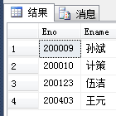
5、使用存在量词的子查询
在SQL语言中，用EXISTS关键字可以实现存在量词。带有EXISTS谓词的子查询返回一个逻辑值。
（1）EXISTS谓词
例50查询参与了308号工程的所有员工的员工号和姓名。
SELECT Eno, Ename
FROM Employee
WHERE EXISTS
(SELECT Pno
FROM Works
WHERE Employee.Eno= Works.Eno
AND Pno= '308 ');
使用存在量词的子查询是相关子查询。
  相关子查询，不可分段求解

Slide 29
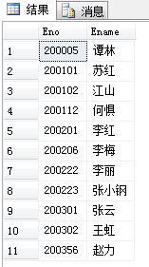
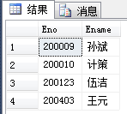
（2）NOT EXISTS谓词
例51查询没有参与308号工程的所有员工的姓名。
SELECT Eno, Ename
FROM Employee
WHERE NOT EXISTS
(SELECT Pno
FROM Works
WHERE Employee.Eno= Works.Eno
AND Pno= '308 ');

Slide 30


（3）用EXISTS/NOT EXISTS实现全称量词
SQL语言中没有全称量词(For all)。但是可以把带有全称量词的谓词转换为等价的带有存在量词的谓词：
( x)P≡﹁ ( x(﹁P))

Slide 31
例52 查询参与了全部工程的员工的员工号和姓名。
  考察每个员工
SELECT Eno,Ename
FROM Employee
WHERE NOT EXISTS
(SELECT *
FROM Project
WHERE NOT EXISTS
(SELECT *
FROM Works
WHERE Works.Eno= Employee.Eno
AND Works.Pno= Project.Pno));
SELECT Distinct Eno
FROM works x
WHERE NOT EXISTS
(SELECT *
FROM works y
WHERE NOT EXISTS
(SELECT *
FROM Works z
WHERE x.Eno= z.Eno
AND y.Pno=z.Pno));
  考查每个工程
  员工参加工程

Slide 32

员工号 | 工程号 | 酬金(元)
200005 | 301 | 56.0
200005 | 305 | 30.2
200005 | 306 | 40.9
200009 | 301 | 56.0
200009 | 305 | 12.6
200009 | 308 | 46.0
200010 | 301 | <NULL>
200010 | 305 | 56.0
200010 | 306 | 47.2
200010 | 308 | <NULL>
200010 | 321 | 41.2
200101 | 301 | 51.0
200101 | 305 | 30.6
200101 | 306 | 10.1
200101 | 321 | 54.0
200112 | 301 | 89.0
200112 | 305 | 43.3
200123 | 308 | 23.8
200123 | 321 | 98.6
200201 | 301 | 50.0
200206 | 301 | 49.9
200403 | 301 | 31.0
200403 | 305 | <NULL>
200403 | 306 | 65.0
200403 | 308 | 120.0
200403 | 321 | 93.0
员工号 | 姓名 | 性别 | 住址 | 进入公司时间 | 部门编号
200005 | 谭林 | 男 | 南区6# | 2001-12-02 | 105
200009 | 孙斌 | 男 | 北区6# | 2000-04-20 | 104
200010 | 计策 | 男 | 南区6# | 2000-09-15 | 104
200101 | 苏红 | 女 | 北区1# | 2001-06-09 | 102
200102 | 江山 | 男 | 东区10# | 2001-02-06 | 101
200112 | 何惧 | 男 | 北区6# | 2001-10-06 | 105
200123 | 伍洁 | 女 | 西区10# | 2001-04-16 | 103
200201 | 李红 | 女 | 西区10# | 2002-05-06 | 101
200206 | 李梅 | 女 | 西区10# | 2002-06-16 | 104
200222 | 李丽 | 女 | 西区10# | 2002-07-23 | 102
200223 | 张小钢 | 男 | 东区10# | 2002-12-06 | 103
200301 | 张云 | 男 | 东区15# | 2003-06-12 | 101
200302 | 王虹 | 女 | 西区12# | 2003-08-13 | 101
200356 | 赵力 | 男 | 南区6# | 2003-02-20 | 105
200403 | 王元 | 女 | 西区2# | 2004-07-17 | 103
  所有的工程都参加了参加了
  所有的工程都参加了参加了
工程编号 | 工程名称 | 毛利润（元） | 利率
301 | 集成电路 | 20645.00 | 0.92
305 | 管理信息系统 | 65498.00 | 0.87
306 | 企业门户网站 | 100050.00 | 0.95
308 | 移动通信 | 4567100.00 | 0.69
321 | 嵌入式系统 | 120000.00 | 0.85
工程编号 | 工程名称 | 毛利润（元） | 利率
301 | 集成电路 | 20645.00 | 0.92
305 | 管理信息系统 | 65498.00 | 0.87
306 | 企业门户网站 | 100050.00 | 0.95
308 | 移动通信 | 4567100.00 | 0.69
321 | 嵌入式系统 | 120000.00 | 0.85
789 | 自动驾驶 | 89000000.00 | 0.30

Slide 33
课堂练习1：查询没有参加全部工程的员工的员工号和姓名。
SELECT Eno,Ename
FROM Employee
WHERE EXISTS
(SELECT *
FROM Project
WHERE NOT EXISTS
(SELECT *
FROM Works
WHERE Employee.Eno =Works.Eno
AND Project.Pno=Works.Pno));
SELECT Distinct Eno
FROM works x
WHERE EXISTS
(SELECT Pno
FROM works y
WHERE NOT EXISTS
(SELECT *
FROM Works z
WHERE x.Eno= z.Eno
AND y.Pno= z.Pno));

Slide 34
课堂练习2：参与了工程的员工
SELECT Eno,Ename
FROM Employee
WHERE EXISTS
(SELECT *
FROM Works
WHERE Works.Eno=
Employee.Eno);
  考察每个员工
  考察这个员工是否参加了工程
等价于：
SELECT distinct Eno
FROM works

Slide 35
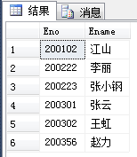
课堂练习3：没有参加任一项工程的员工
SELECT Eno,Ename
FROM Employee
WHERE NOT EXISTS
(SELECT *
FROM Works
WHERE Works.Eno=
Employee.Eno);
  必须考察两张表

Slide 36
（4）用EXISTS/NOT EXISTS实现逻辑蕴函
SQL语言中没有蕴函(Implication)逻辑运算。可以利用下面的谓词演算公式将逻辑蕴函谓词进行等价转换。
p→q ≡﹁p∨q
p≡﹁﹁p
﹁ (p∧q)≡﹁ p∨﹁ q
p | q | p→q
T | T | T
T | F | F
F | T | T
F | F | T

Slide 37

例53 查询至少参与了200005号员工参与的全部工程的员工的员工号和姓名。
分析：查找这样的员工X（考察Employee或Works ），不存在这样的工程 Y （考察Project或Works）， 员工 200005参加了这个工程，而员工X没有参加（考察Works） 。
Y表示工程，p表示200005号员工参与工程Y，q表示X参与工程Y。
( Y)(p→q )≡﹁ ( Y)(﹁(p→q))
≡﹁ ( Y)(﹁(﹁p∨q )))
≡﹁( Y)(p∧﹁ q)

Slide 38
例53 查询至少参与了200005号员工参与的全部工程的员工的员工号和姓名。
  考察每个员工
select Eno
from Employee
where not exists
(select Pno
from Works WX
where WX.Eno=200005
and not exists
(select *
from Works WY
where WY.Eno=Employee.Eno
and WY.Pno=WX.Pno))
select distinct Eno
from Works WX
where not exists
(select *
from Works WY
where WY.Eno = 200005
and not exists
(select *
from Works WZ
where WZ.Eno=WX.Eno
and WZ.Pno=WY.Pno));
  考查2005参加的每个工程
  被考察员工没有参加工程

Slide 39
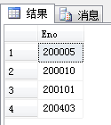
员工号 | 工程号 | 酬金(元)
200005 | 301 | 56.0
200005 | 305 | 30.2
200005 | 306 | 40.9
200009 | 301 | 56.0
200009 | 305 | 12.6
200009 | 308 | 46.0
200010 | 301 | <NULL>
200010 | 305 | 56.0
200010 | 306 | 47.2
200010 | 308 | <NULL>
200010 | 321 | 41.2
200101 | 301 | 51.0
200101 | 305 | 30.6
200101 | 306 | 10.1
200101 | 321 | 54.0
200112 | 301 | 89.0
200112 | 305 | 43.3
200123 | 308 | 23.8
200123 | 321 | 98.6
200201 | 301 | 50.0
200206 | 301 | 49.9
200403 | 301 | 31.0
200403 | 305 | <NULL>
200403 | 306 | 65.0
200403 | 308 | 120.0
200403 | 321 | 93.0
  200005参与的工程：301，305，306
  200010参与的工程：301，305，306，308
  200101参与的工程：301，305，306，321
  200403参与的工程：301，305，306，308，321
﹁( ( Y)(p∧﹁ q))

Slide 40
6、子查询小结
（1）利用子查询可以提高查询效率，因为它可以避免笛卡尔积的运算。
层层嵌套方式反映了SQL语言的结构化。
（2）有些嵌套查询可以用连接运算替代。例如例43“查询参与了308号工程的所有员工的姓名”，可以用下面的语句实现。
SELECT Ename
FROM Employee, Works
WHERE Employee.Eno= Works.Eno
AND Pno= '308 ');
但要做笛卡尔积的运算，效率较低。
（3）在子查询中不能使用ORDER BY子句，ORDER BY只能对最终查询结果进行排序。

Slide 41
本次课小结：
简单查询（语句格式，查询条件，集函数，排序与分组）
连接查询（广义笛卡尔积，等值连接，自然连接，非等值连接，自身连接，外连接，复合条件连接）
嵌套查询（带有IN谓词（嵌套查询），带有比较运算符，带有限量谓词，使用存在量词的子查询（不相关子查询与相关子查询））

